Slide 1
Fragment分享
金国充
jinguochong@meizu.com

Slide 2
目录
简单介绍Fragment
使用场景
生命周期（状态函数）
管理Fragment
Fragment保存和恢复

Slide 3
简单介绍Fragment
API 11
自带 和 兼容 support-v4
compile 'com.android.support:support-v4:21.0.3'
Activity和Fragment通信
Fragment之间通信
Fragment 包含view，生命周期，transaction（事务），transition（过渡api21）的容器

Slide 4
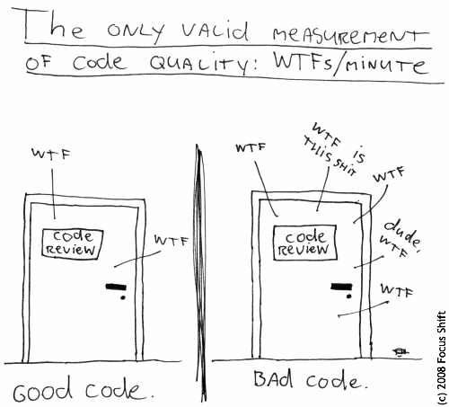
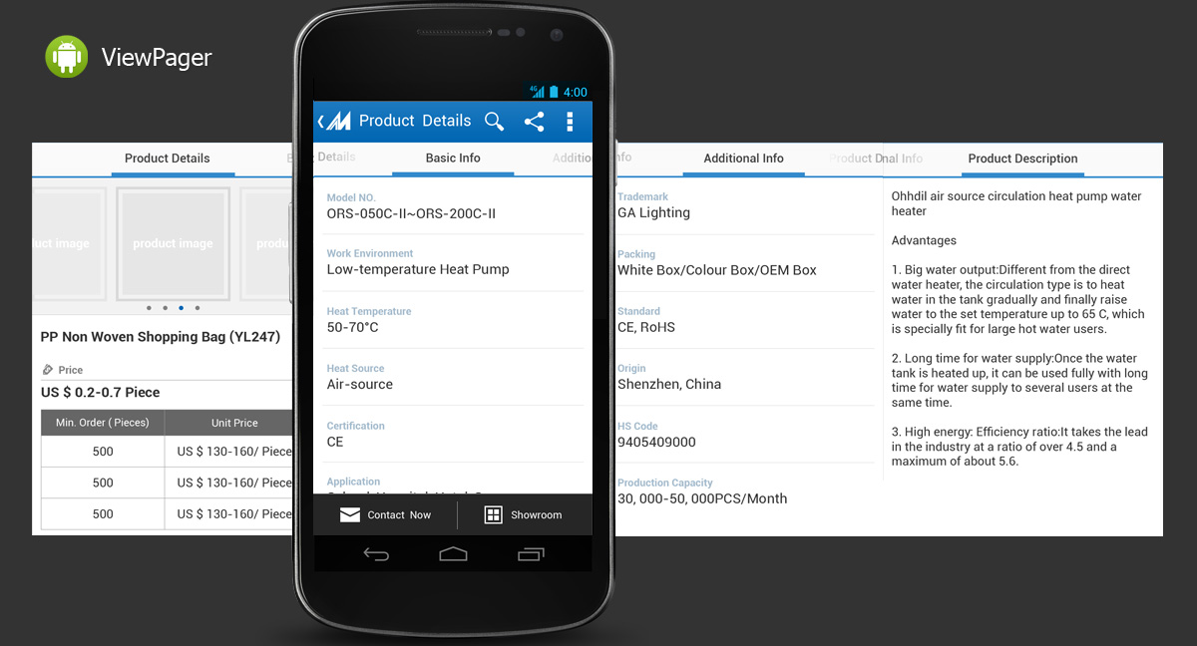
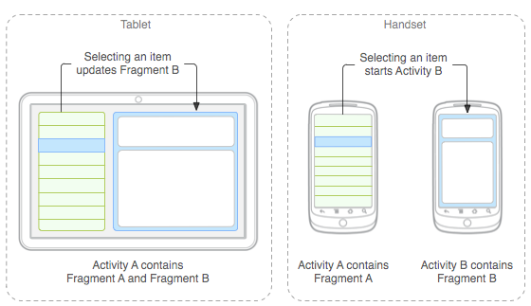
使用场景
1.ViewPager
2.Tab + Fragment 多页面面
3.适配平板（横竖屏）
4.和生命周期关联的界面
5.因为不需要在Manifest中注册

Slide 5
构造和参数传递
所有的Fragment都必须有一个public的无参构造函数, 因为framework经常会在需要的时候重新创建实例(状态恢复时), 它需要的就是这个构造.
如果无参构造没有提供,会有异常.
所以不要给Fragment写有参数的构造函数, 也不要企图搞个什么单例的Fragment. 这些都是反设计的.
public class MyFragment extends Fragment {
/**
* Static factory method that takes an int parameter,
* initializes the fragment's arguments, and returns the
* new fragment to the client.
*/
public static MyFragment newInstance(int index) {
MyFragment f = new MyFragment();
Bundle args = new Bundle();
args.putInt("index", index);
f.setArguments(args);
return f;
}
}
http://www.androiddesignpatterns.com/2012/05/using-newinstance-to-instantiate.html

Slide 6
Fragment 添加
只适用于activity的布局中：
<fragment android:id="@+id/test_fragment"
android:layout_width="match_parent"
android:layout_height="match_parent"
class="com.io.fragment.demo.lifecyclelog.TestFragment"
tools:layout="@layout/fragment_test"/>
FragmentManager fragmentManager = getFragmentManager();
Fragment fragment = fragmentManager.findFragmentByTag(FragmentB.TAG);
if (null == fragment) {
FragmentB fragmentB = new FragmentB();
FragmentTransaction fragmentTransaction = fragmentManager.beginTransaction();
fragmentTransaction.add(R.id.fragment_container, fragmentB, FragmentB.TAG)
.commit();
}
错误情形2: 把fragment放在一个动态布局里
第一种不推荐使用在嵌套里面：
http://www.cnblogs.com/mengdd/p/5552721.html
https://developer.android.com/about/versions/android-4.2.html#NestedFragments

Slide 7
Fragment的通信
1.Activity/ParentFragment(嵌套)与Fragment：activity拥有Fragment的实例，fragment.setArguments(data);//Bundle
2.Fragment与Fragment：获取Activity的Fragment的实例，fragment.setArguments(data);//Bundle
3.Listener：Activity实现的callback接口, fragment可以在自己内部调用, 这里fragment也可以传递参数出去
4.EventBus

Slide 8
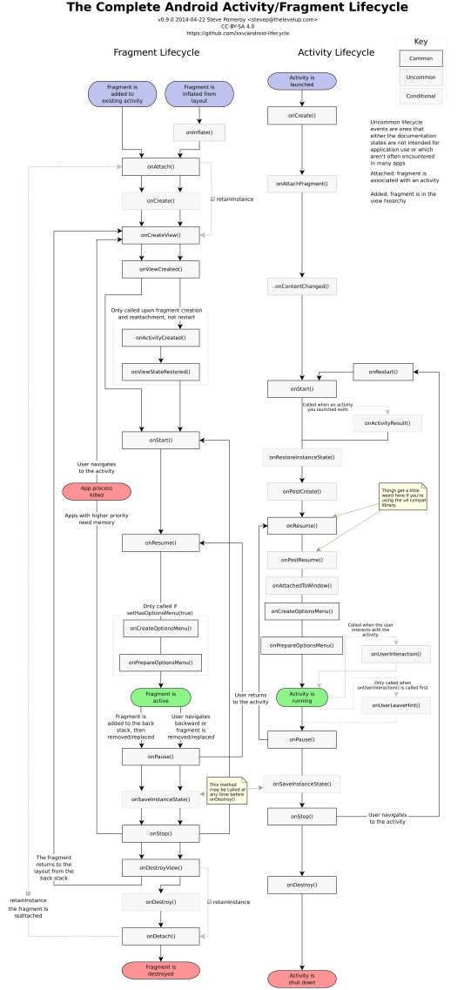
Fragment生命周期

Slide 9
FragmentTransaction基础操作
attach(), detach()
add(), remove(),
show(), hide(),
Replace()
调用detach()之后, fragment实际的生命周期会走到onDestroyView(), 但不会走onDestroy()和onDetach()
add()和remove()是将fragment添加和移除.
remove()比detach()要彻底一些, 如果不加入到back stack, remove()的时候, fragment的生命周期会一直走到onDetach().
show()和hide()是用来设置fragment的显示和隐藏状态, 这两个方法并不对应fragment的状态变化,只是将view设置为visible和gone,然后调用onHiddenChanged()的回调.
实际上replace() == remove() + add(), 所以它的反操作也是replace(), 只不过把add和remove的东西交换一下.

Slide 10
Back Stack
Activity vs Fragment
Activity的backstack是成员变量会销毁，有id的view会自动恢复
Fragment的backstack是成员变量不销毁，只销毁view

Slide 11
常规用法 —— 添加
import android.support.v4.app.Fragment;
import android.support.v4.app.FragmentManager;
import android.support.v4.app.FragmentTransaction;
FragmentManager fm = getSupportFragmentManager();//v4
FragmentTransaction ft = fm.beginTransaction();
Fragment fragment = new TestFragment();//v4
ft.add(R.id.layout_fragment, fragment /* , "tag" */);
ft.commit();
import android.app.Fragment;
import android.app.FragmentManager;
import android.app.FragmentTransaction;
FragmentManager fm = getFragmentManager();
FragmentTransaction ft = fm.beginTransaction();
Fragment fragment = new TestFragment();//app
ft.add(R.id.layout_fragment, fragment /* , "tag" */);
ft.commit();

Slide 12
常规用法 —— 切换
Only add //这些代码可以在Activity里面执行也可以在Fragment里面执行
final int sub = R.id.ll_parent_content;//这个id是Activity里面的
FragmentManager fm = getFragmentManager();
FragmentTransaction ft = fm.beginTransaction();
Fragment fragment2 = new TestFragment2();
ft.add(sub, fragment2);
ft.commit();
FragmentA没有走生命周期
FragmentB.onAttach
FragmentB.onCreate
FragmentB.onCreateView
FragmentB.onViewCreated
FragmentB.onActivityCreated
FragmentB.onViewStateRestored
FragmentB.onStart
FragmentB.onResume
返回
final int sub = R.id.ll_parent_content;//这个id是Activity里面的
FragmentManager fm = getFragmentManager();
FragmentTransaction ft = fm.beginTransaction();
ft.remove(fragment2); //Fragment很多的时候不好管理
ft.commit();
叠加关系，需要解决Fragment点击穿透的问题
@Override
public View onCreateView(LayoutInflater inflater, ViewGroup container,
Bundle savedInstanceState) {
View view = inflater.inflate(R.layout.activity_bs_bookstore, null);
view.setOnTouchListener(this);
}
@Override
public boolean onTouch(View v, MotionEvent event) {
return true;
}
FragmentB.onPause
FragmentB.onStop
FragmentB.onDestroyView
FragmentB.onDestroy
FragmentB.onDetach

Slide 13
常规用法 —— 切换
Add/hide
final int sub = R.id.ll_parent_content;
FragmentManager fm = getFragmentManager();
FragmentTransaction ft = fm.beginTransaction();
Fragment fragment = new TestFragment();
ft.add(sub, fragment);
ft.hide(firstTestFragment);
ft.commit();
FragmentA没有走生命周期
FragmentA.onHiddenChanged
FragmentB.onAttach
FragmentB.onCreate
FragmentB.onCreateView
FragmentB.onViewCreated
FragmentB.onActivityCreated
FragmentB.onViewStateRestored
FragmentB.onStart
FragmentB.onResume
返回
final int sub = R.id.ll_parent_content;
FragmentManager fm = getFragmentManager();
FragmentTransaction ft = fm.beginTransaction();
ft.remove(fragment);
ft.show(firstTestFragment);
ft.commit();
FragmentB.onPause
FragmentB.onStop
FragmentB.onDestroyView
FragmentB.onDestroy
FragmentB.onDetach

Slide 14
常规用法 —— 切换
FragmentA.onPause
FragmentA.onStop
FragmentA.onDestroyView
FragmentA.onDestroy
FragmentA.onDetach
FragmentB.onAttach
FragmentB.onCreate
FragmentB.onCreateView
FragmentB.onViewCreated
FragmentB.onActivityCreated
FragmentB.onViewStateRestored
FragmentB.onStart
FragmentB.onResume
Replace == add/remove
final int sub = R.id.ll_parent_content;
FragmentManager fm = getChildFragmentManager();
FragmentTransaction ft = fm.beginTransaction();
ft.replace(sub, secondChild);
ft.commit();
返回
final int sub = R.id.ll_parent_content;
FragmentManager fm = getChildFragmentManager();
FragmentTransaction ft = fm.beginTransaction();
ft.replace(sub, firstChild);
ft.commit();
FragmentB.onPause
FragmentB.onStop
FragmentB.onDestroyView
FragmentB.onDestroy
FragmentB.onDetach
FragmentA.onAttach
FragmentA.onCreate
FragmentA.onCreateView
FragmentA.onViewCreated
FragmentA.onActivityCreated
FragmentA.onViewStateRestored
FragmentA.onStart
FragmentA.onResume

Slide 15
常规用法 —— 切换
FragmentA.onPause
FragmentA.onStop
FragmentA.onDestroyView
FragmentB.onAttach
FragmentB.onCreate
FragmentB.onCreateView
FragmentB.onViewCreated
FragmentB.onActivityCreated
FragmentB.onViewStateRestored
FragmentB.onStart
FragmentB.onResume
Replace/addToBackStack
final int sub = R.id.ll_parent_content;
FragmentManager fm = getChildFragmentManager();
FragmentTransaction ft = fm.beginTransaction();
ft.replace(sub, secondChild);
ft.addToBackStack(null);
ft.commitAllowingStateLoss();
返回
FragmentManager fm = getChildFragmentManager();
fm.popBackStack();
FragmentB.onPause
FragmentB.onStop
FragmentB.onDestroyView
FragmentB.onDestroy
FragmentB.onDetach
FragmentA.onCreateView
FragmentA.onViewCreated
FragmentA.onActivityCreated
FragmentA.onViewStateRestored
FragmentA.onStart
FragmentA.onResume

Slide 16
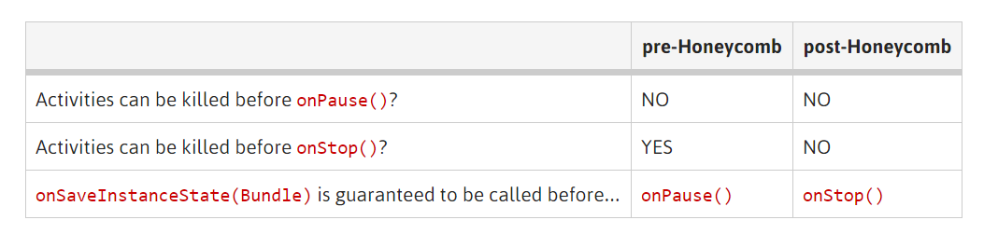
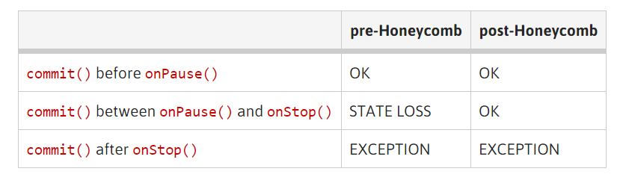
Commit vs commitAllowingStateLoss
java.lang.IllegalStateException: Can not perform this action after onSaveInstanceState
at android.support.v4.app.FragmentManagerImpl.checkStateLoss(FragmentManager.java:1341)
at android.support.v4.app.FragmentManagerImpl.enqueueAction(FragmentManager.java:1352)
at android.support.v4.app.BackStackRecord.commitInternal(BackStackRecord.java:595)
at android.support.v4.app.BackStackRecord.commit(BackStackRecord.java:574)
Why was the exception thrown?
FragmentTransaction#commit() after onSaveInstanceState() is called
因此如果你的应用需要在Activity生命周期onCreate()之外commit transaction，只在FragmentActivity#onResumeFragments()orActivity#onPostResume()方法中去commit，这两个方法能够保证Activty状态保存之后再调用，这样就避免了状态丢失(参考http://stackoverflow.com/questions/16265733/failure-delivering-result-onactivityforresult)
避免在异步中执行 commit transaction
将 commitAllowingStateLoss()作为最后使用的手段
http://www.androiddesignpatterns.com/2013/08/fragment-transaction-commit-state-loss.html

Slide 17
Fragment保存和恢复
1.不销毁，保留实例 setRetainInstance，用来做网络请求。
2.保存，恢复
在Fragment的onSaveInstanceState()里面可以加入如下代码来保存WebView的状态:
@Override
public void onSaveInstanceState(Bundle outState) {
super.onSaveInstanceState(outState);
webView.saveState(outState);
}
然后在初始化的时候, 增加判断, 不必每次都打开初始链接:
if (savedInstanceState != null) {
webView.restoreState(savedInstanceState);
} else {
webView.loadUrl(TEST_URL);
}
如果Fragment被系统销毁，所有事情都会发生的像Activity发生的那样。
这意味着每一个单独的成员变量被销毁了。你必须分别地通过onSaveInstanceState和onActivityCreated方法，手动的保存和恢复这些变量。
————这个是不是指BackStask的Activity中的Fragment，Activity被销毁了，所以Fragment也被销毁了？
一旦Fragment从后退栈中返回，它的View 会被销毁，并重新创建
你应用中使用的每一个单独的View都必须在内部实现状态的保存和恢复
如果你决定使用第三方的自定义组件，你不得不确保它已经在内部实现了View 的保存和恢复，否则你必须创建继承这个三方组件的一个派生的子类，并且自己实现onSaveInstanceState和onRestoreInstanceState方法。
为了使你的代码变得干净和可扩展，你最好把Fragment状态和View状态分开处理。如果这里有任何属性是属于View的，在View内部进行保存和恢复.如果这里有任何属性是属于Fragment的，在Fragment内部进行保存和恢复。
Fragment的状态保存回调是这个方法:
public void onSaveInstanceState(Bundle outState) {
// may be called any time before onDestroy()
}

Slide 18
Fragment的状态保存和恢复
Fragment的状态保存回调是这个方法:
public void onSaveInstanceState(Bundle outState) {
// may be called any time before onDestroy()
}
onSaveInstanceState()方法保存的bundle会返回给几个生命周期回调: onCreate(), onCreateView(), onViewCreated()和onActivityCreated().
Fragment并没有对应的onRestoreInstanceState()方法.
也即没有实例状态的恢复回调.
Fragment只有一个onViewStateRestored()的回调方法:
onViewStateRestored()每次新建Fragment都会发生.
它并不是实例状态恢复的方法, 只是一个View状态恢复的回调.
这里需要注意, Fragment的状态分两个类型: 实例状态和View状态.
不要把Fragment的实例状态和View状态混在一起处理.

Slide 19
处理运行时变更
在配置变更期间保留对象
允许 Activity 在配置变更时重启，但是要将有状态对象传递给 Activity 的新实例。
自行处理配置变更
阻止系统在某些配置变更期间重启 Activity，但要在配置确实发生变化时接收回调，这样，您就能够根据需要手动更新 Activity。
需要恢复大量数据、重新建立网络连接或执行其他密集操作，可能无法完全恢复 Activity 状态，因为它并非设计用于携带大型对象（例如位图）
可通过保留 Fragment 来减轻重新初始化 Activity 的负担。此片段可能包含对您要保留的有状态对象的引用。
当 Android 系统因配置变更而关闭 Activity 时，不会销毁您已标记为要保留的 Activity 的片段。
要在运行时配置变更期间将有状态的对象保留在片段中，请执行以下操作：
扩展 Fragment 类并声明对有状态对象的引用。
在创建片段后调用 setRetainInstance(boolean)。
将片段添加到 Activity。
重启 Activity 后，使用 FragmentManager 检索片段。
注意：尽管您可以存储任何对象，但是切勿传递与 Activity 绑定的对象，例如，Drawable、Adapter、View 或其他任何与 Context 关联的对象。否则，它将泄漏原始 Activity 实例的所有视图和资源。 （泄漏资源意味着应用将继续持有这些资源，但是无法对其进行垃圾回收，因此可能会丢失大量内存。）
自行处理配置变更可能导致备用资源的使用更为困难，因为系统不会为您自动应用这些资源。 只能在您必须避免 Activity 因配置变更而重启这一万般无奈的情况下，才考虑采用自行处理配置变更这种方法，而且对于大多数应用并不建议使用此方法。
要声明由 Activity 处理配置变更，请在清单文件中编辑相应的 <activity> 元素，以包含 android:configChanges 属性以及代表要处理的配置的值。android:configChanges 属性的文档中列出了该属性的可能值（最常用的值包括 "orientation" 和 "keyboardHidden"，分别用于避免因屏幕方向和可用键盘改变而导致重启）。您可以在该属性中声明多个配置值，方法是用管道 | 字符分隔这些配置值。
https://developer.android.com/guide/topics/resources/runtime-changes.html

Slide 20
避免重建（保留实例）
横竖屏和切换
onConfigurationChanged
setRetainInstance(true);//在最外层设置，内层不能设置
void setRetainInstance (boolean retain)
Control whether a fragment instance is retained across Activity re-creation (such as from a configuration change). This can only be used with fragments not in the back stack. If set, the fragment lifecycle will be slightly different when an activity is recreated:
onDestroy() will not be called (but onDetach() still will be, because the fragment is being detached from its current activity).
onCreate(Bundle) will not be called since the fragment is not being re-created.
onAttach(Activity) and onActivityCreated(Bundle) will still be called.

Slide 21
横竖屏
setRetainInstance(true);//如果activity不设置旋转会保留，到onDestroyView，不会onDestroy
Only add
ParentFragment.onConfigurationChanged
SubFragmentA.onConfigurationChanged
SubFragmentB.onConfigurationChanged
Add/hide
ParentFragment.onConfigurationChanged
SubFragmentA.onConfigurationChanged
SubFragmentB.onConfigurationChanged
Replace
ParentFragment.onConfigurationChanged
SubFragmentB.onConfigurationChanged
Replace/addToBackStack
ParentFragment.onConfigurationChanged
SubFragmentB.onConfigurationChanged

